Slide 1
// TDD

Slide 2
// TDD
/01
Wat is TDD?
/02
Voorbeeld
/03
Voordelen, nadelen en tips

Slide 3
/01
// Wat is TDD ?

Slide 4
// Wat is TDD
TDD staat voor Test-Driven Development
Een ontwikkelingsmethode waarbij éérst testen geschreven worden, alvorens nieuwe “functionele” code geschreven wordt
Applicatie “groeit”, gestuurd door tests
Techniek werd in 2003 “heruitgevonden” door Kent Beck
TDD zet aan tot een eenvoudig design van de code en vergroot het vertrouwen in de code die geschreven wordt

Slide 5
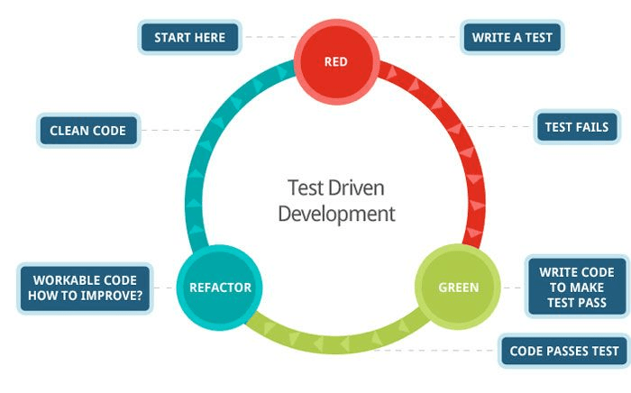
// Wat is TDD?
Red => Green => Blue

Slide 6
// TDD cyclus
Stap 1: Schrijf test
Op het moment dat de test faalt ga naar stap 2
Een falende test is een test die:
Error/warning in IDE geeft
Compile error geeft
Falende assertions

Slide 7
// TDD cyclus
Stap 2: Schrijf code
Schrijf de minimale code die nodig is om de test te laten slagen. Hoe simpel ook.
Wanneer de tests slaagt ga naar stap 3

Slide 8
// TDD cyclus
Stap 3: Refactor (niet altijd van toepassing)
Indien nodig herschrijf de code zodat ze leesbaarder, minder error gevoelig wordt.
GEEN nieuwe logica toevoegen.
Wanneer refactor gedaan, ga terug naar stap 1

Slide 9
// Waarom TDD?
Minder bugs
Tijdens schrijven van code
Tests als documentatie
Tijdswinst
Duidelijk voor later wat van een bepaalde methode verwacht wordt.
Productiviteit
Focus op kleinere delen
Geen zorgen maken over afhankelijkheden
Al aan het denken over oplossingen tijdens het maken van de test
Niet meer tests schrijven dan strikt noodzakelijk
Clean code

Slide 10
/02
// Voorbeeld

Slide 11
// Voorbeeld
We gaan een console applicatie maken om het spel hangman te spelen
Er wordt voor de speler een random woord gekozen
De speler ziet dit woord doormiddel van liggende streepjes (elk streepje is 1 letter)
De gebruiker kan letters raden
Wanneer een letter reeds geraden is krijgt de gebruiker hier een melding van.
Wanneer een letter nog niet geraden is en in het woord voorkomt, wordt deze letter in het woord vervangen door de effectieve letter.
Wanneer een letter nog niet geraden is en niet in het woord voorkomt, verliest de gebruiker een leven.
De speler is gewonnen wanneer alle letters geraden zijn.
De speler is verloren wanneer alle levens op zijn.
Het spel kan opnieuw gereset worden met een nieuw woord.

Slide 12
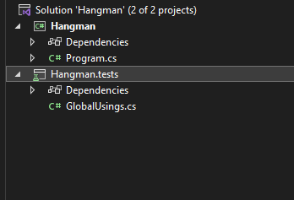
// Voorbeeld
Maak een nieuw console project met bijhorend testproject

Slide 13
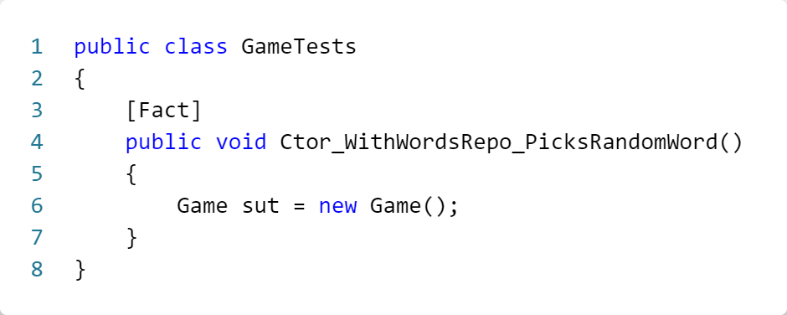
// Voorbeeld
Schrijf een eerste test
Test faalt aangezien de klasse Game niet bestaat

Slide 14
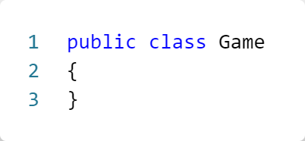
// Voorbeeld
Schrijf de klasse Game
Dit is de minimale code om de test te laten slagen.
De refactor fase slaan we over, aangezien er niet genoeg code is om te refactoren.

Slide 15
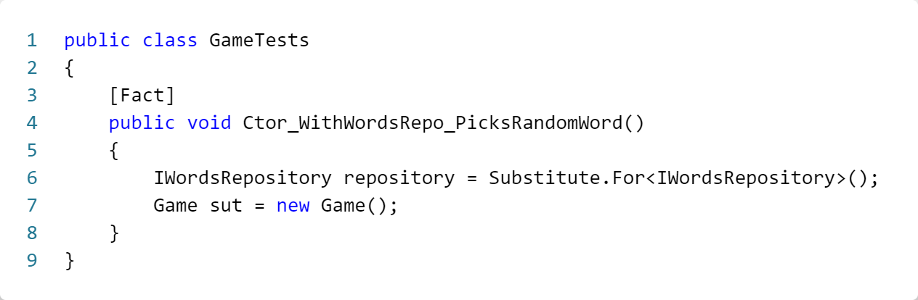
// Voorbeeld
Vervolledig de test
Test faalt doordat IWordsRepository niet bestaat.

Slide 16
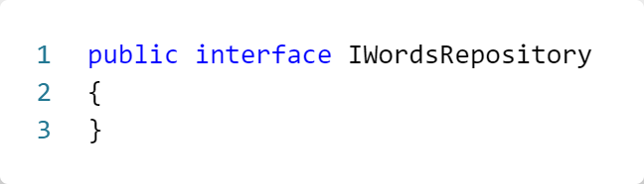
// Voorbeeld
Schrijf in je applicatie een Interface.
Dit is de minimale code om de test te laten slagen.
De refactor fase slaan we over, aangezien er niet genoeg code is om te refactoren.

Slide 17
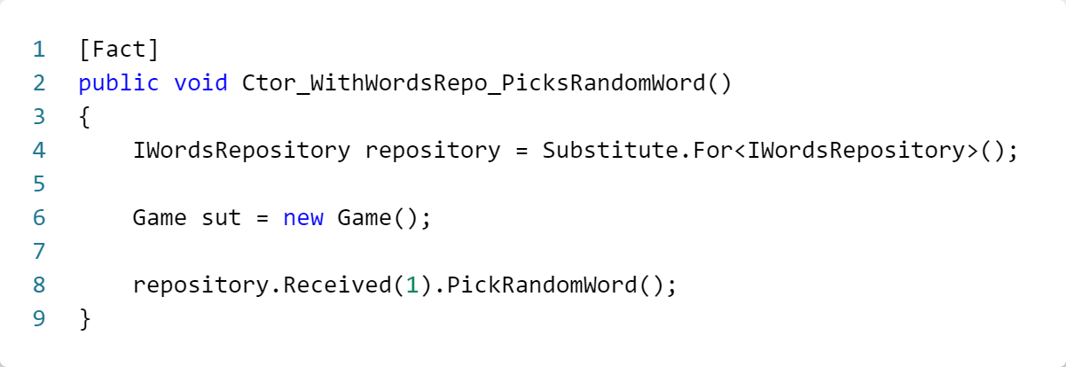
// Voorbeeld
Vervolledig de test
Test faalt doordat methode PickRandomWord() niet bestaat.

Slide 18
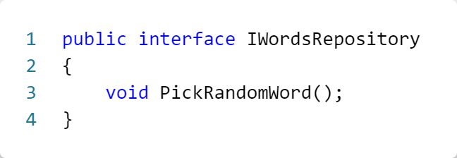
// Voorbeeld
Schrijf code om de test te laten slagen.
Dit is de minimale code om de test te laten slagen.
De test compileert nu maar faalt nog steeds.

Slide 19
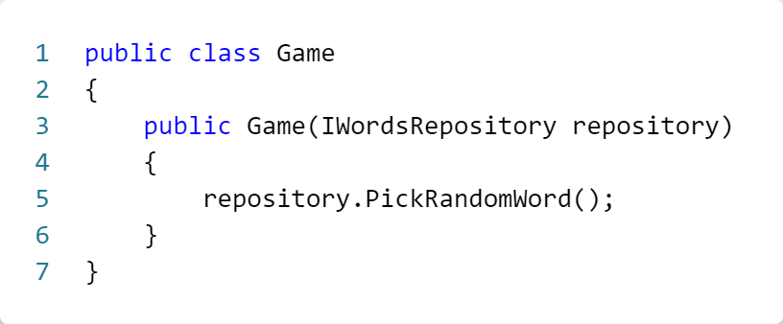
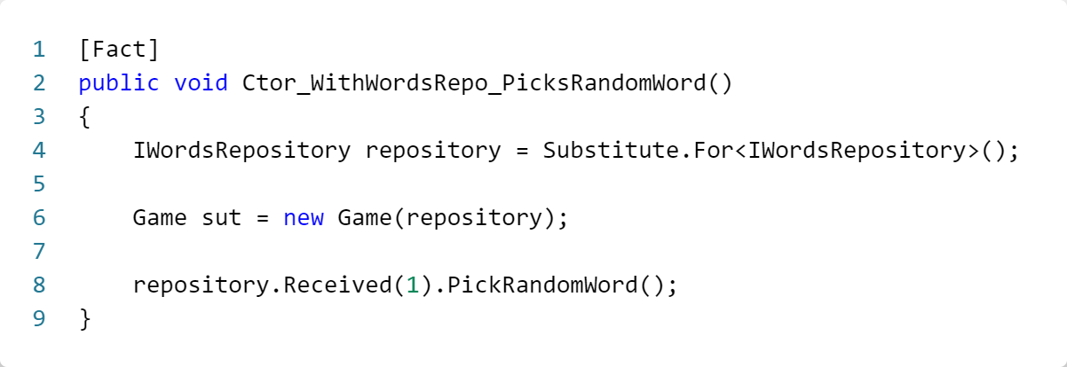
// Voorbeeld
Schrijf code om de test te laten slagen.
Met deze code kan de test nu slagen. De test is klaar. Gevoelsmatig weten we dat dit niet correct is. We gaan dus verder met een nieuwe test.

Slide 20
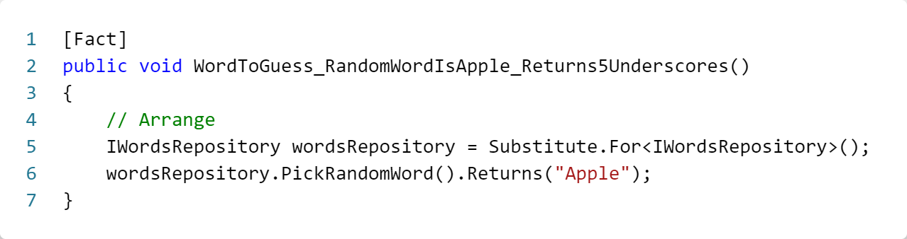
// Voorbeeld
We schrijven een test voor een property die op basis van het gekozen woord, een aantal liggende streepjes toont
De test faalt hier aangezien PickRandomWord een void terug geeft ipv een string.

Slide 21
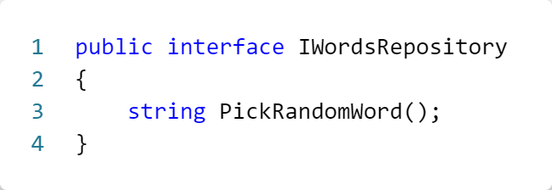
// Voorbeeld
We schrijven de minimale code om de test te laten slagen. We zorgen ervoor dat de methode een string terug geeft.
Alle tests slagen terug.

Slide 22
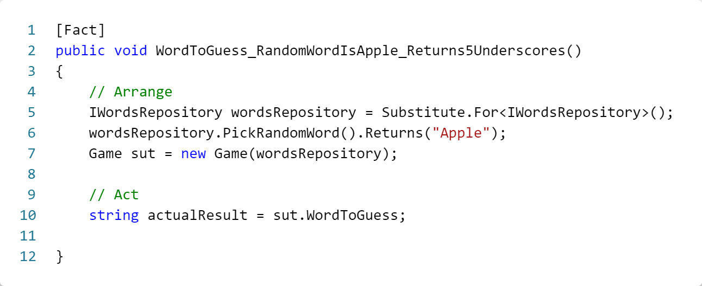
// Voorbeeld
Vervolledig de test
Test faalt op de property WordToGuess.

Slide 23
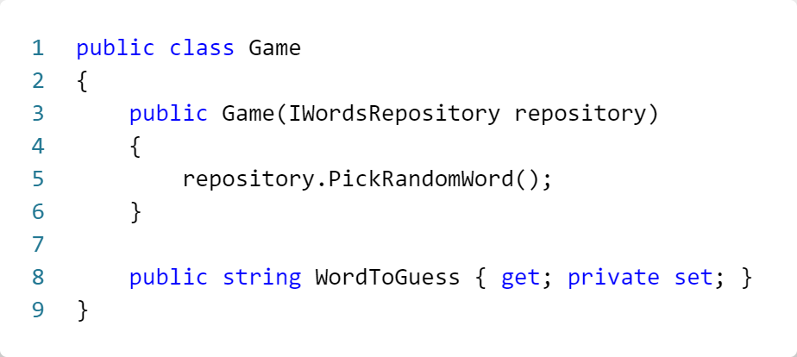
// Voorbeeld
Vervolledig je code met een property WordToGuess
Alle tests slagen terug

Slide 24
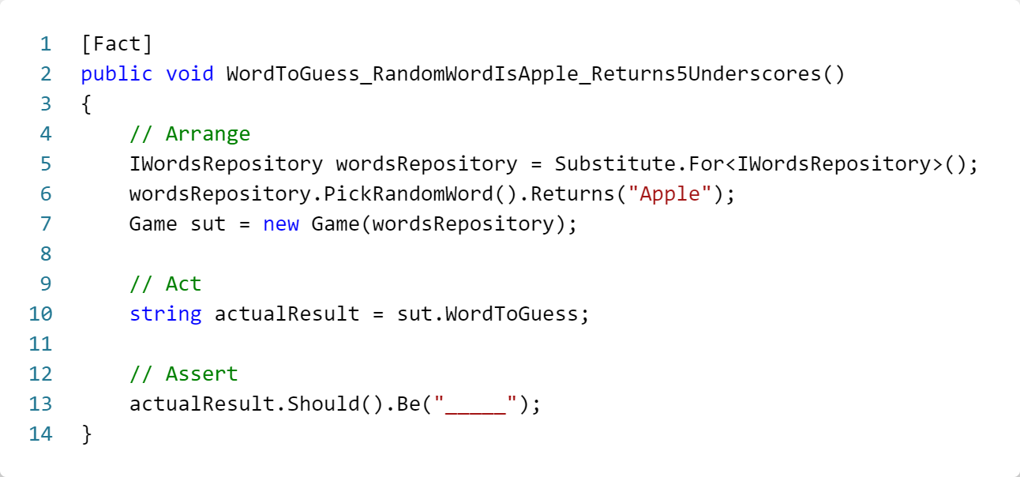
// Voorbeeld
Vervolledig de test
De test faalt want actual result komt niet overeen met _____.

Slide 25
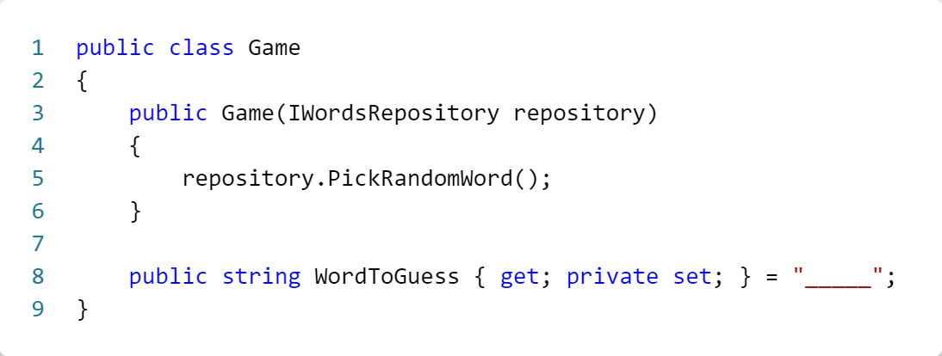
// Voorbeeld
Schrijf de minimale code om de test te laten slagen.
De test slaagt. Opnieuw voelen we aan dat deze code niet correct is. We breiden onze tests uit zodat we de juiste implementatie krijgen.

Slide 26
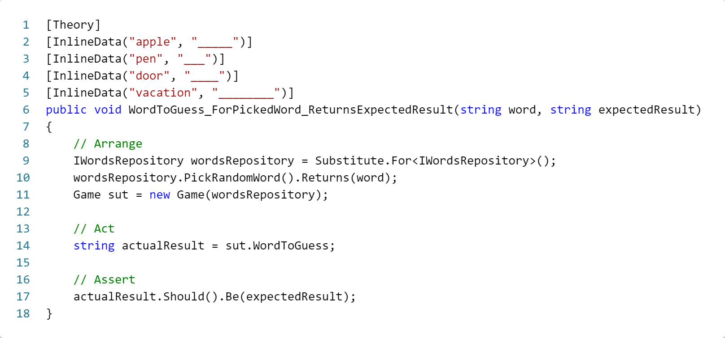
// Voorbeeld
We passen onze vorige test aan zodat we meerdere cases kunnen valideren.
Aan de test is niet echt iets gewijzigd. Wel hebben we meerdere cases voorzien en merken we nu dat de test faalt.

Slide 27
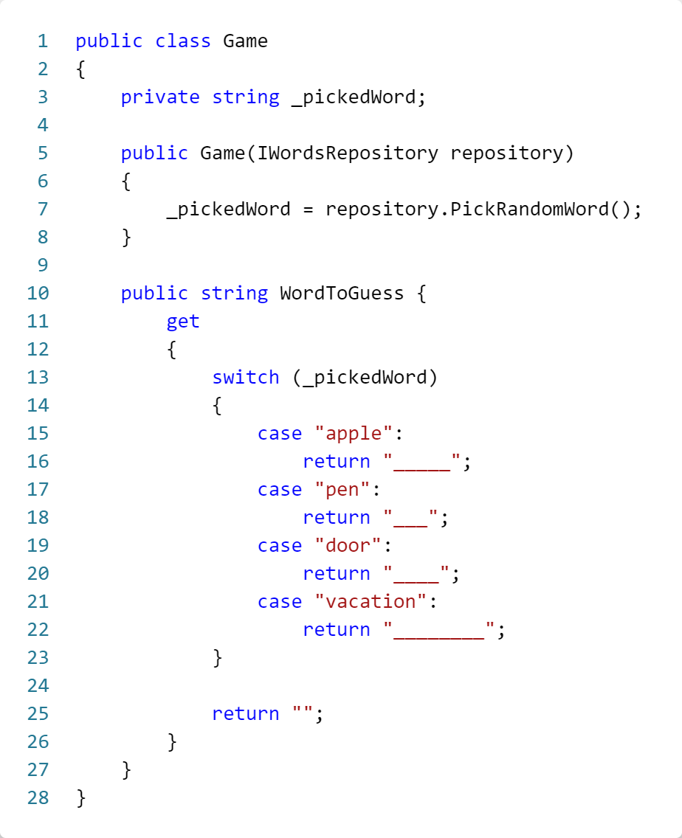
// Voorbeeld
Schrijf de meest eenvoudige code om de test te laten slagen.
De tests slagen nu.

Slide 28
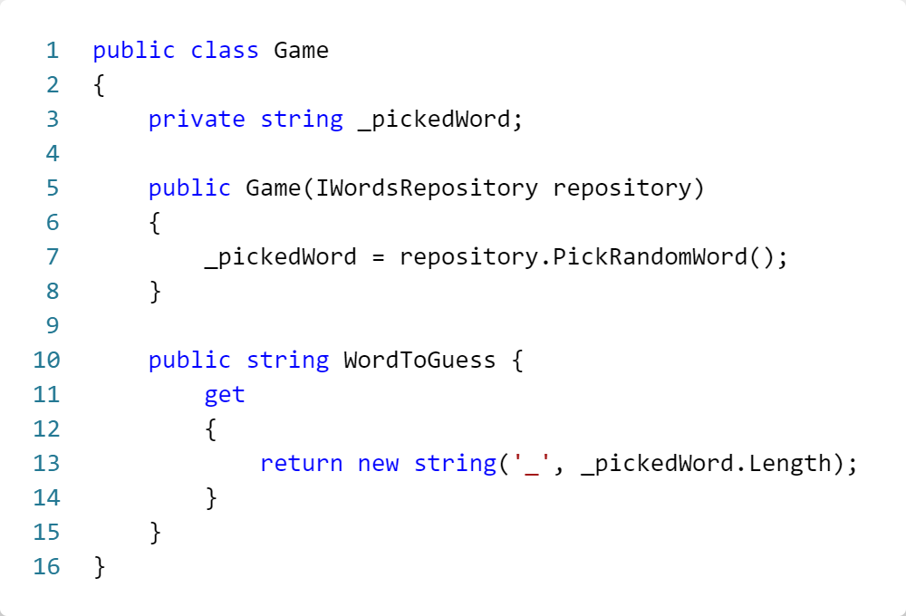
// Voorbeeld
De code is nog voelt nog niet ok aan. We gaan nieuwe tests toevoegen maar we gaan de code refactoren om een meer generieke oplossing te hebben.
We hebben de code korter gemaakt en de tests slagen nog steeds.

Slide 29
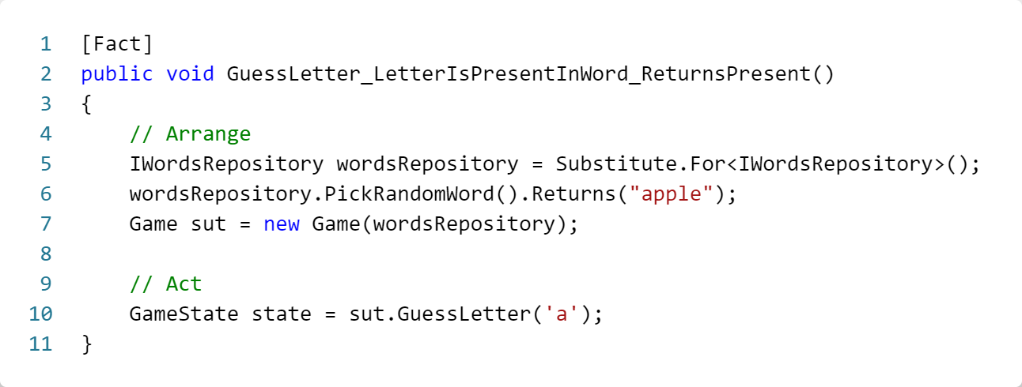
// Voorbeeld
We schrijven een nieuwe test om letters te raden. Wanneer een letter geraden is en in het woord zit krijgen we positief resultaat
De test faalt om 2 redenen. GameState bestaat niet en GuessLetter bestaat ook niet.

Slide 30
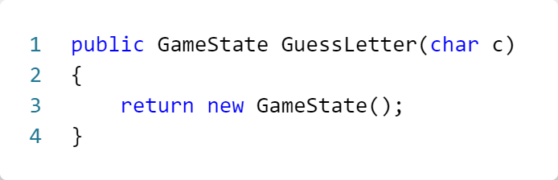
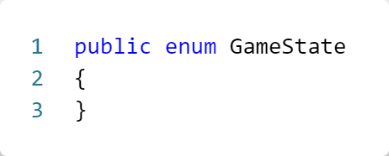
// Voorbeeld
We vervolledigen onze applicatie. We voorzien in Game een methode GuessLetter. Ook voorzien we een Enum die de GameState terug geeft.
De test slaagt.

Slide 31
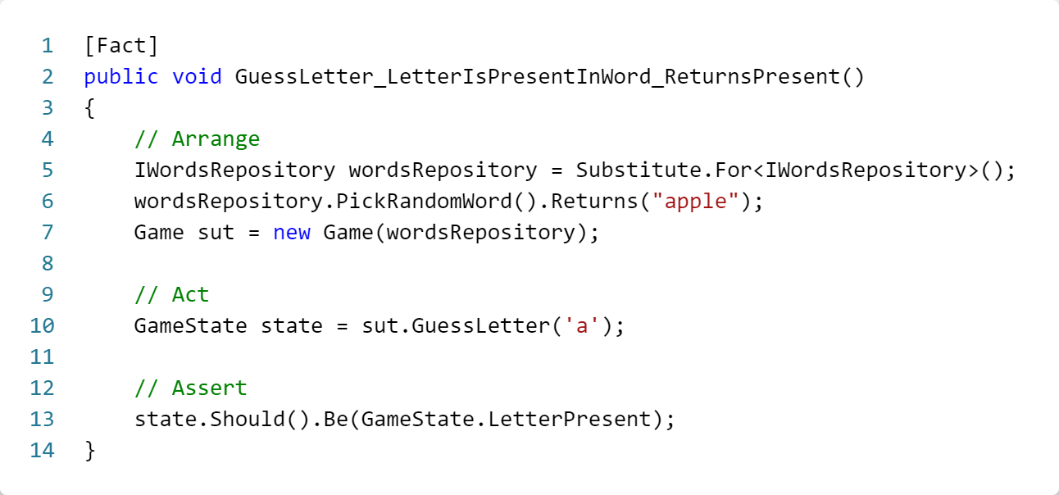
// Voorbeeld
Vervolledig de test
De test faalt opnieuw. De enum GameState heeft geen enum waarde LetterPresent.

Slide 32
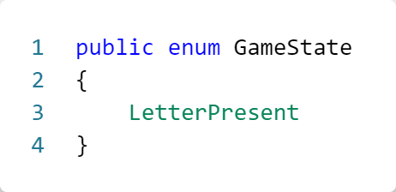
// Voorbeeld
Voeg een enum waarde toe aan GameState
De tests slagen.

Slide 33
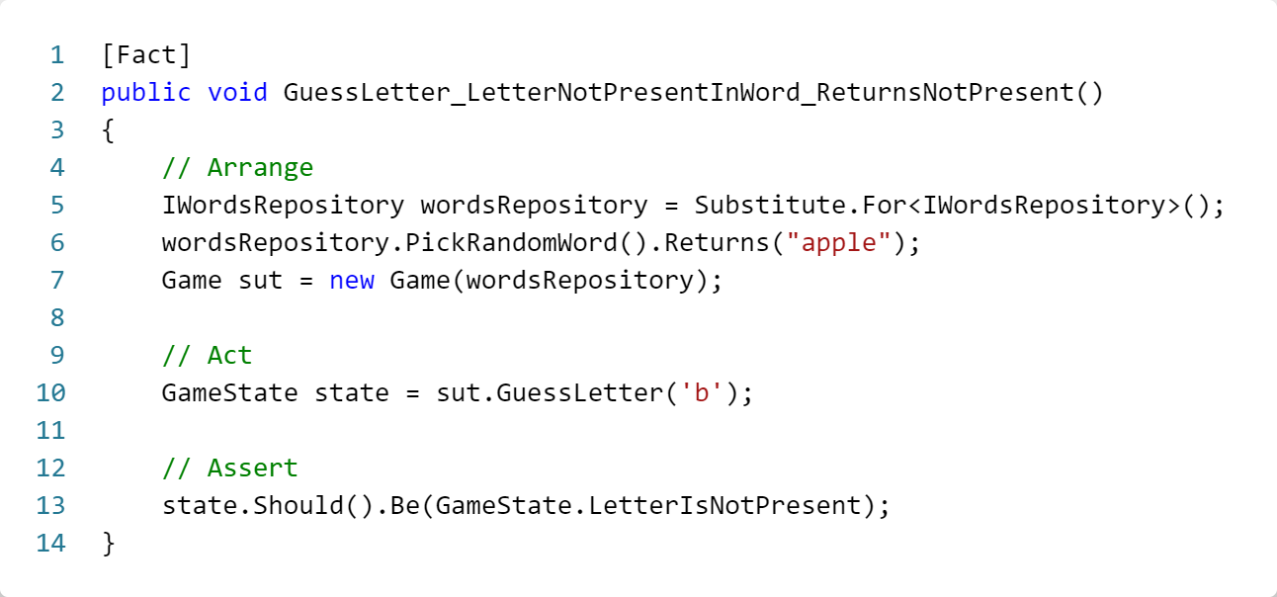
// Voorbeeld
In een volgende test gaan we raden naar een letter die niet in het woord voorkomt en dus een melding maakt dat deze niet aanwezig is.
De test faalt want de enum waarde LetterIsNotPresent

Slide 34
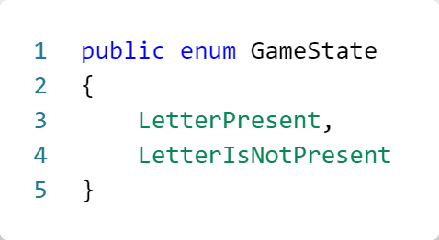
// Voorbeeld
Voorzie een extra enum waarde.
De test compileert nu maar slaagt nog niet

Slide 35
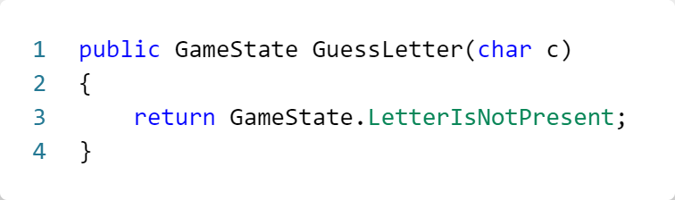
// Voorbeeld
Schrijf code om de test te laten slagen.
De test slaagt nu maar een van de vorige testen faalt nu.

Slide 36
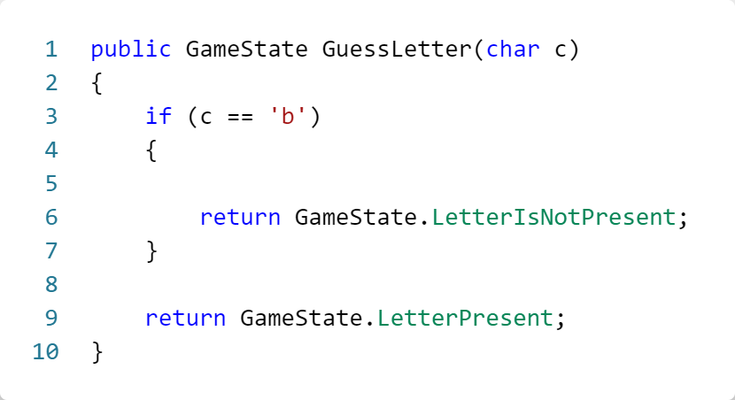
// Voorbeeld
Pas de code verder aan
De tests slagen.

Slide 37
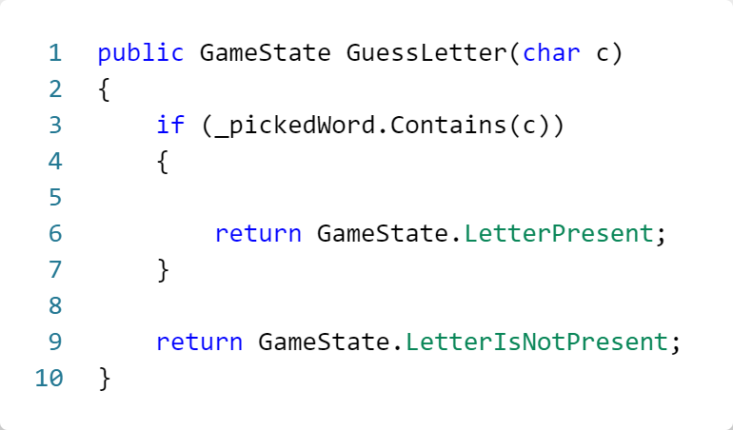
// Voorbeeld
We voelen aan dat deze code niet kan werken, we gaan de code dus refactoren.
De tests blijven nog steeds slagen.

Slide 38
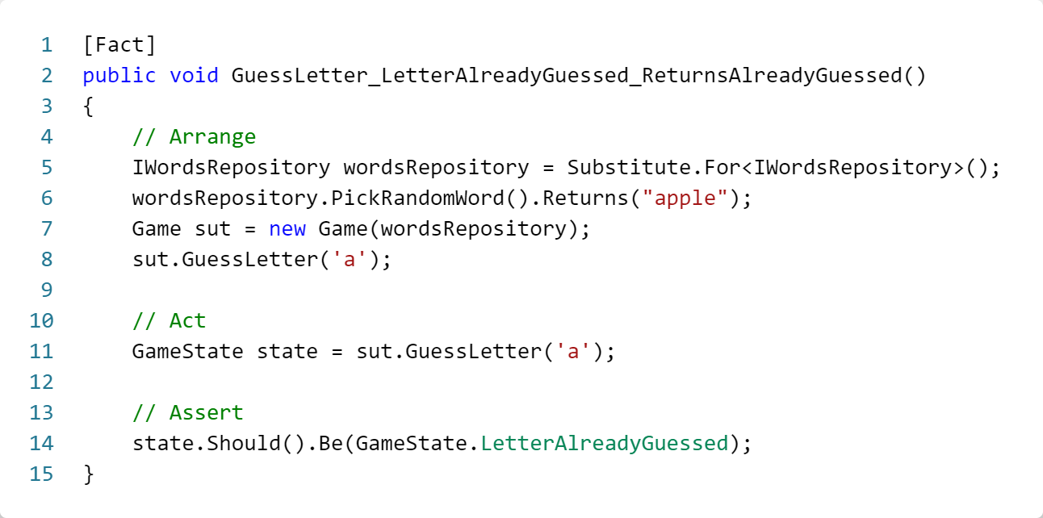
// Voorbeeld
In een nieuwe test gaan we valideren dat wanneer een letter al geraden geweest is dat we dit weten via de methode GuessLetter
De test faalt want LetterAlreadyGuessed bestaat niet.

Slide 39
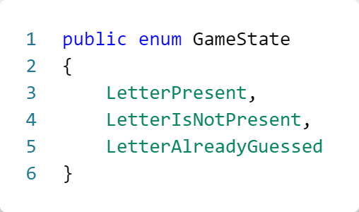
// Voorbeeld
Voeg een AlreadyGuessed optie aan de enum toe.
De test compileert maar faalt

Slide 40
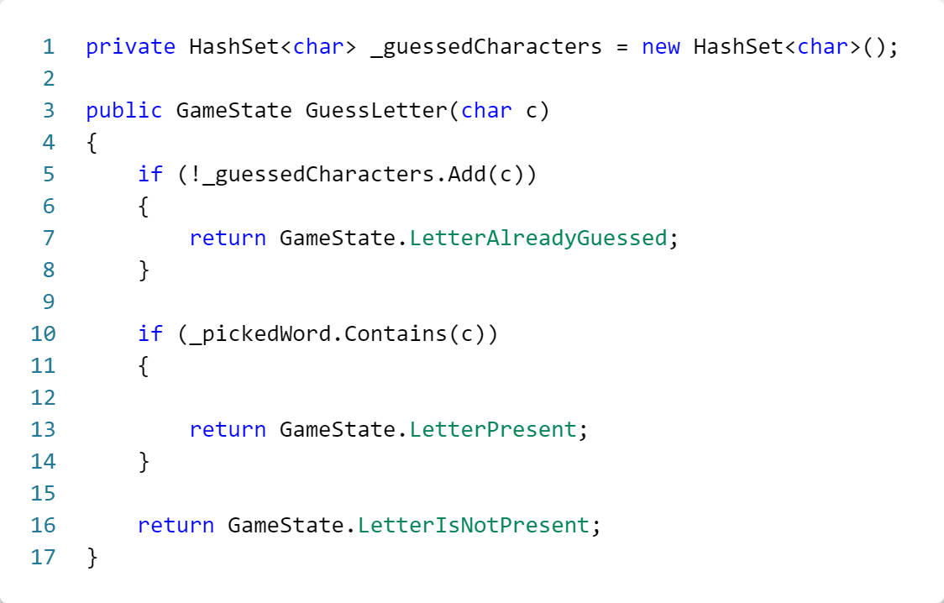
// Voorbeeld
Schrijf code om de test te laten slagen.
De test slaagt

Slide 41
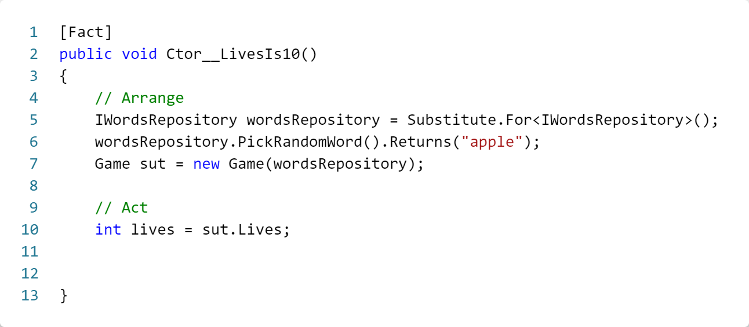
// Voorbeeld
In de volgende stap gaan we een test schrijven om te valideren of het aantal levens van de gebruiker correct is. We beginnen te valideren met de initiële levens.
Test faalt op Lives

Slide 42
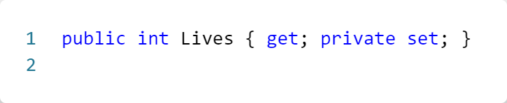
// Voorbeeld
Voorzie een property Lives in de Game klasse
De test compileert

Slide 43
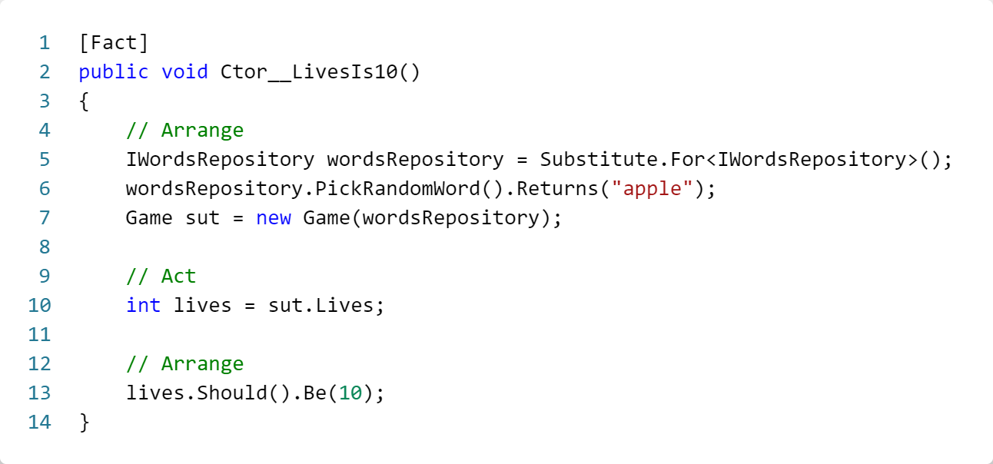
// Voorbeeld
Vervolledig de test
Test faalt want Lives is niet 0.

Slide 44
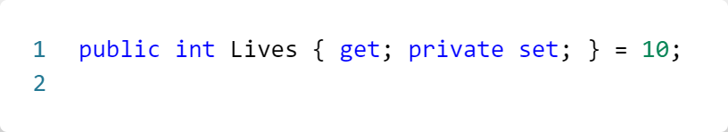
// Voorbeeld
Stel Lives in op 10
Alle tests slagen.

Slide 45
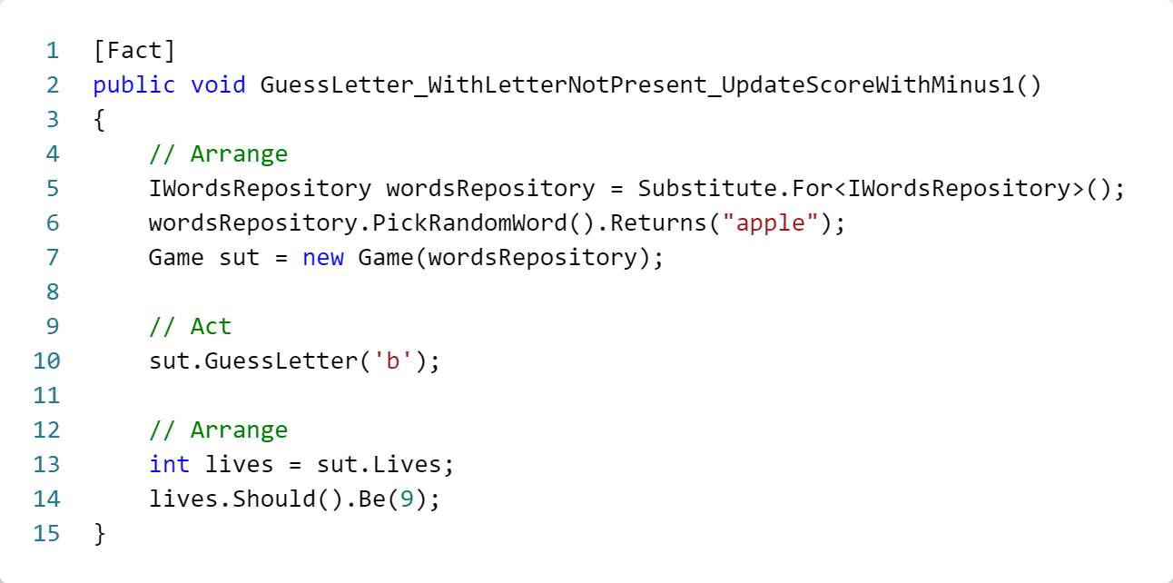
// Voorbeeld
In de volgende test gaan we valideren dat de levens met 1 verminderd wordt, wanneer een letter fout is.
De test faalt. Lives is nog 10.

Slide 46
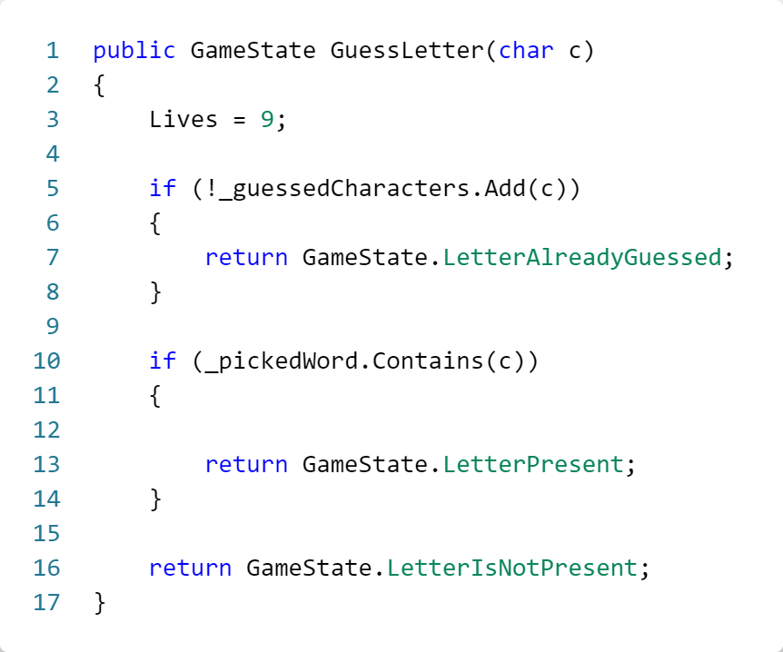
// Voorbeeld
Voeg code toe die de score met 1 verminderd
De tests slagen.

Slide 47
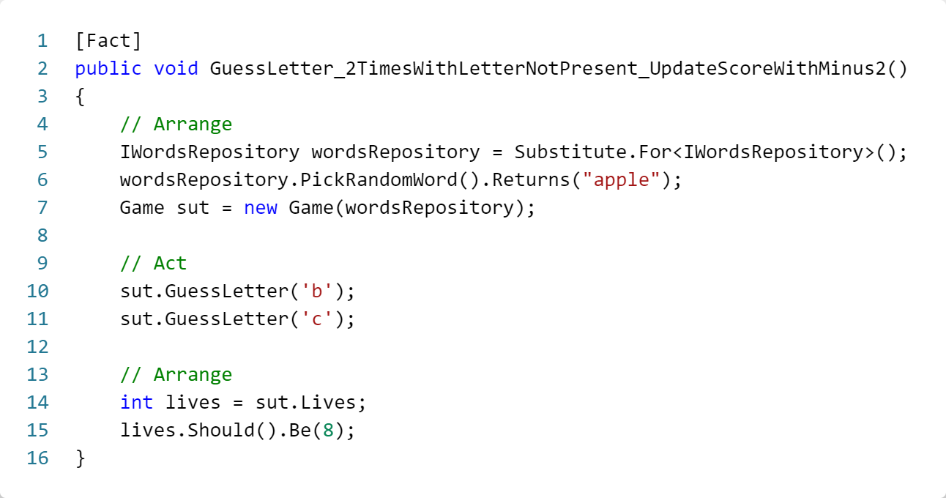
// Voorbeeld
We voelen aan dat vorige code niet correct is, we voegen een 2de test toe.
De test faalt want lives is 9.

Slide 48
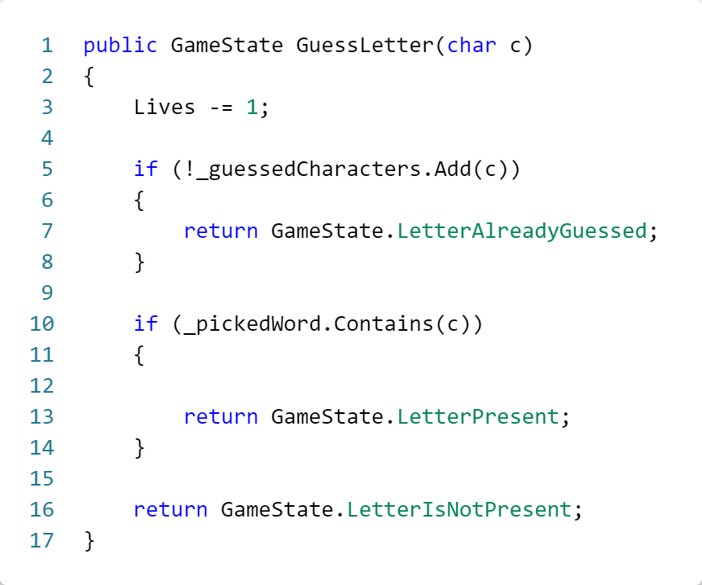
// Voorbeeld
Update code
De tests slagen nu

Slide 49
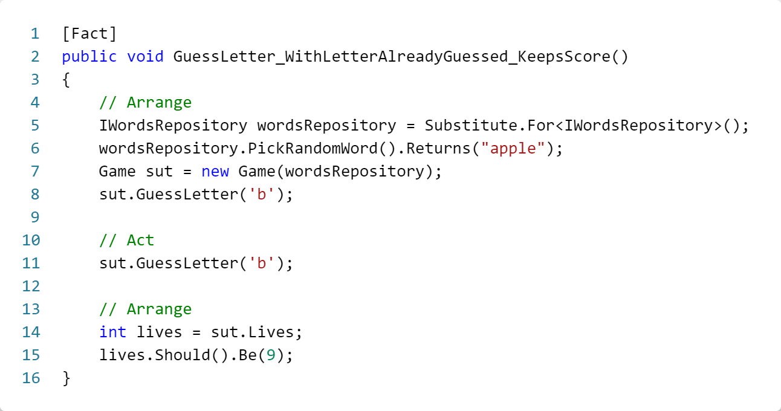
// Voorbeeld
Schrijf een test die valideert dat de Lives niet worden aangepast wanneer we een reeds gekozen letter nog eens wordt gekozen.
De test faalt want lives komt niet overeen met 9.

Slide 50
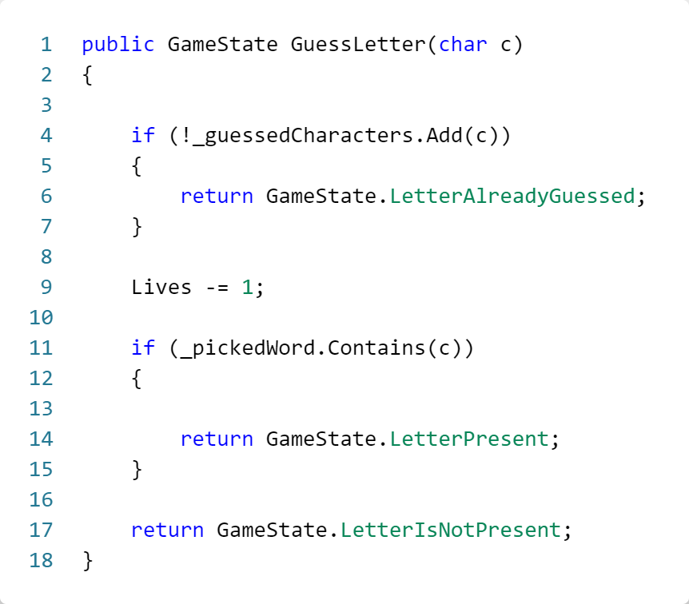
// Voorbeeld
Verplaats de berekening
Alle tests slagen terug

Slide 51
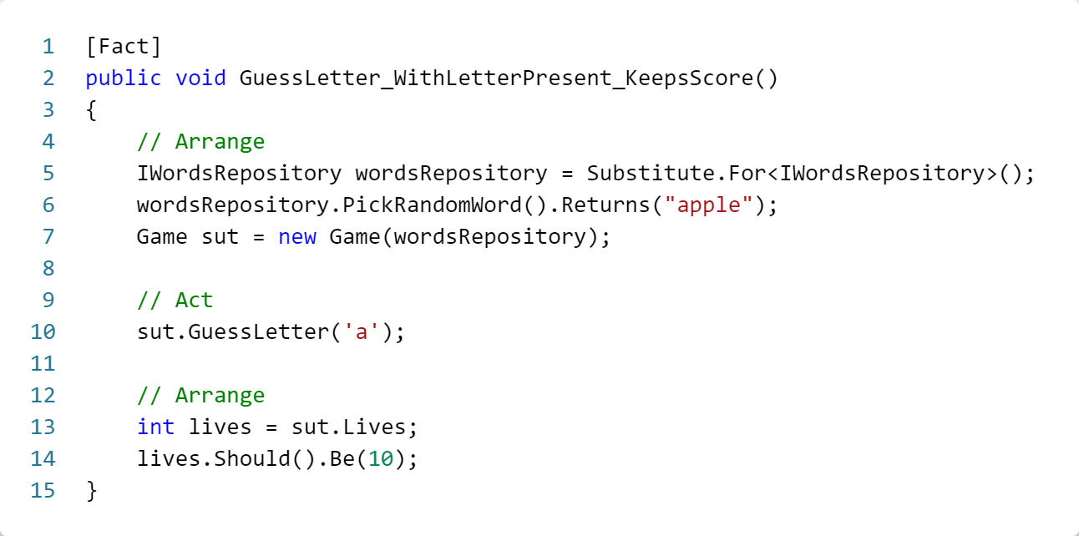
// Voorbeeld
Schrijf een test die valideert dat de Lives niet worden aangepast wanneer we een correcte letter raden.
De test faalt want lives komt niet overeen met 10.

Slide 52
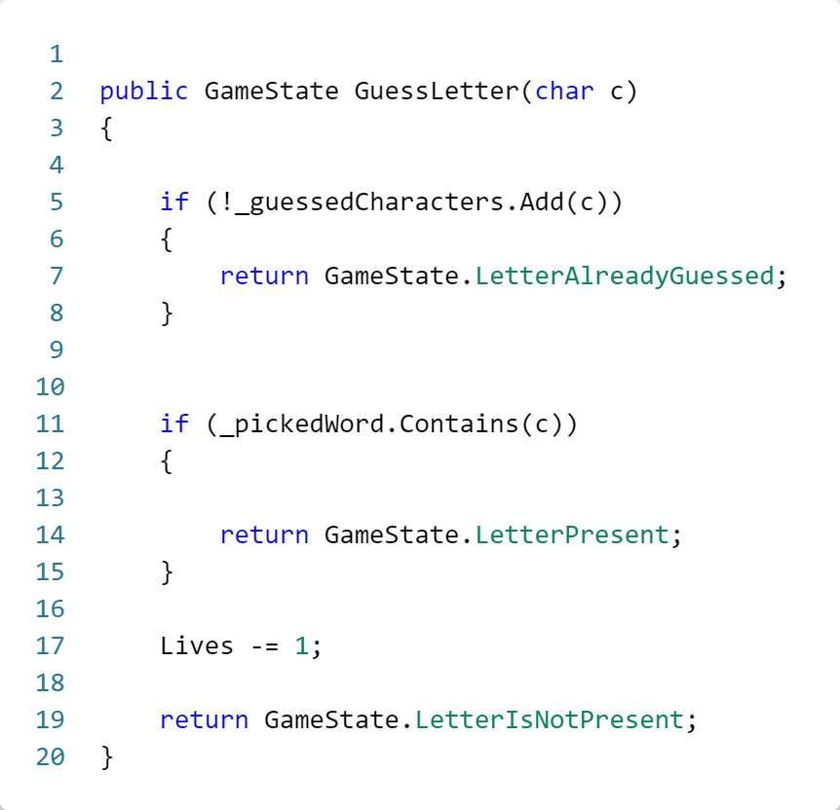
// Voorbeeld
Verplaats berekening
Tests slagen

Slide 53
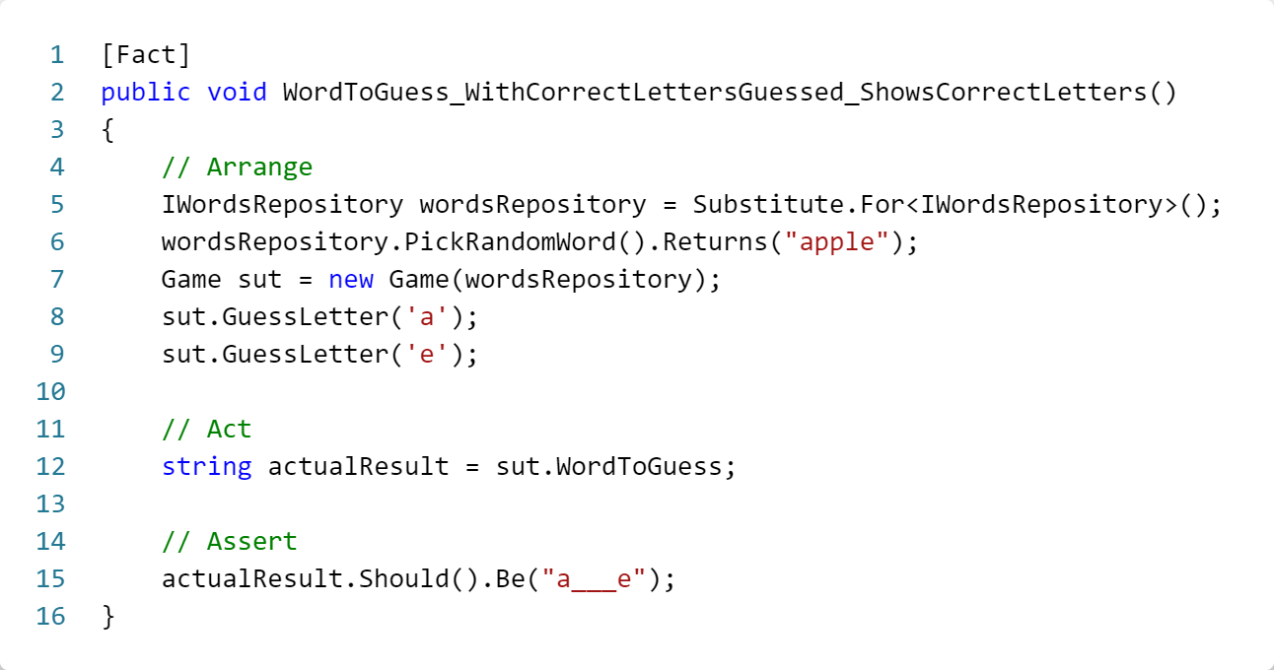
// Voorbeeld
Bij de volgende test gaan we ons focussen dat het woord correct getoond kan worden bij correct geraden letters.
De test faalt want actualResult is “_____”

Slide 54
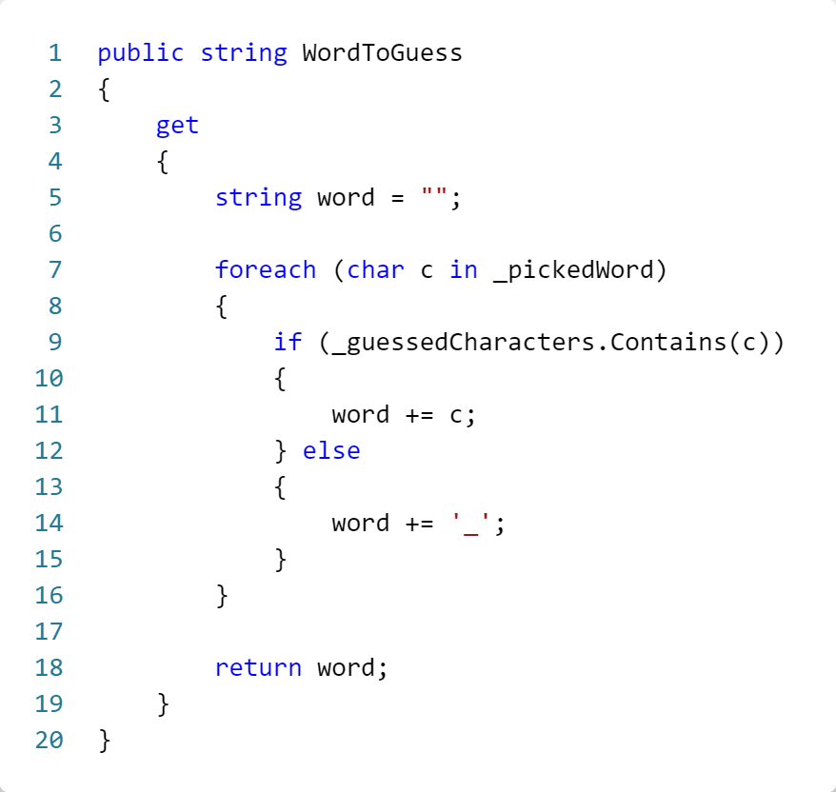
// Voorbeeld
Schrijf code die de letters vervangt.
De tests slagen terug.

Slide 55
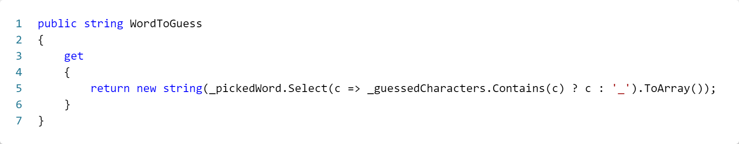
// Voorbeeld
Ik heb het gevoel dat ik dit compacter kan schrijven. Dus voeren we een refactor uit.
De tests blijven slagen

Slide 56
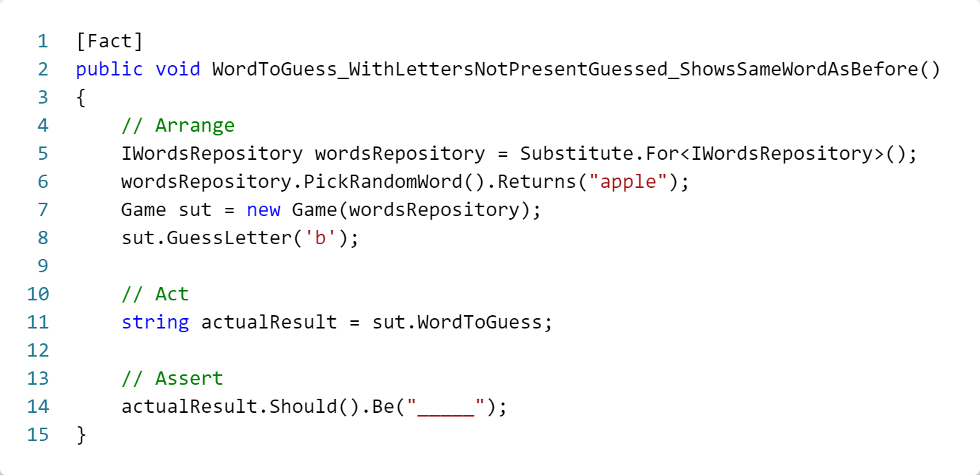
// Voorbeeld
We voorzien nu een test die valideert dat de WordToGuess string niet wijzigt wanneer we fout gokken.
We hebben geen falende test. In dat geval is het interessant om de test even bewust te laten falen.

Slide 57
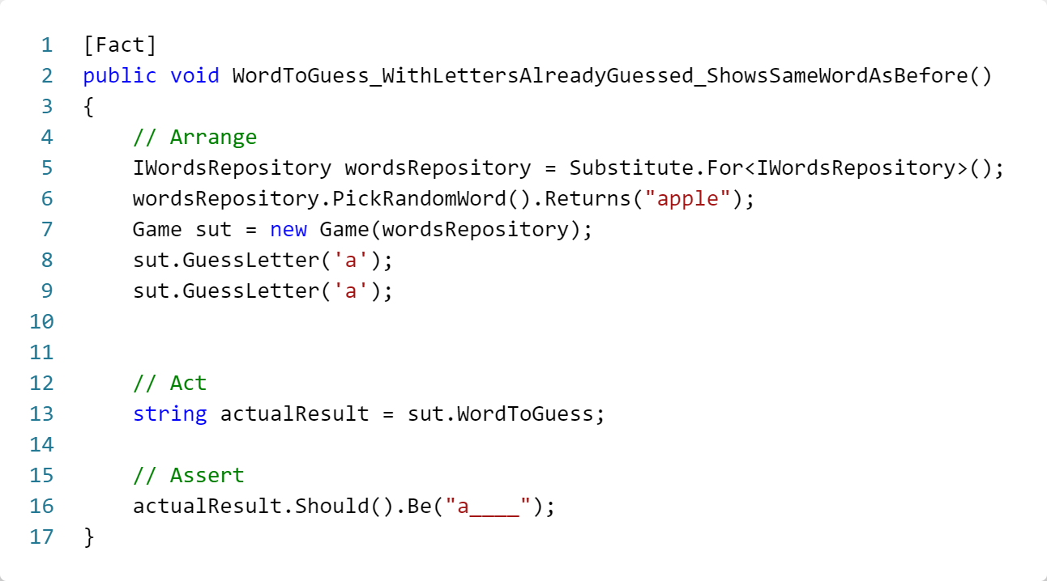
// Voorbeeld
We voorzien nu een test die valideert dat de WordToGuess string niet wijzigt wanneer we een reeds al gekozen letter kiezen.
We hebben geen falende test. In dat geval is het interessant om de test even bewust te laten falen.

Slide 58
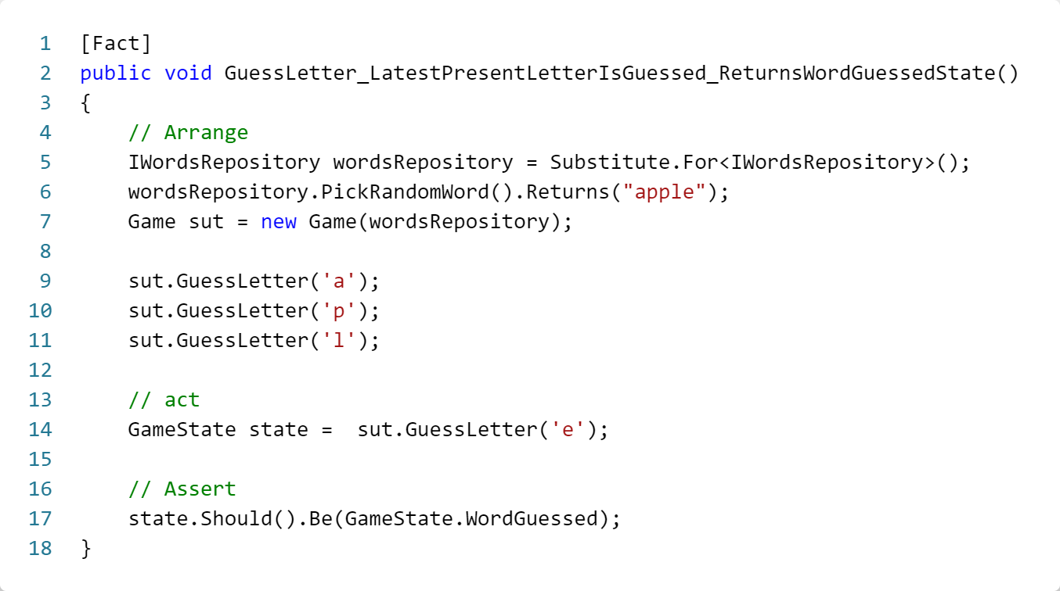
// Voorbeeld
Schrijf een test dat wanneer de laatste letter geraden wordt, er een winnende state wordt getoond.
De test faalt doordat WordGuessed niet bestaat.

Slide 59

// Voorbeeld
Voeg de enum waarde toe
De test compileert, maar faalt nog doordat we niet het verwachte resultaat krijgen

Slide 60

// Voorbeeld
Voorzie de nodige logica die ons laat weten dat het woord geraden is.
Alle tests slagen terug.

Slide 61

// Voorbeeld
We voorzien nu de test om de gebruiker aan te geven dat zijn levens op zijn.
Test faalt want NoLivesAvailable bestaat niet.

Slide 62

// Voorbeeld
Voeg de enum waarde toe
De test compileert maar faalt nog steeds.

Slide 63

// Voorbeeld
Schrijf code om de test te laten slagen
De tests slagen

Slide 64

// Voorbeeld
Tot slot schrijven we nog een test om alles te resetten nadat het spel gespeeld is.
Test faalt door compilatie fout op ResetGame()

Slide 65

// Voorbeeld
Voorzie een methode ResetGame()
De test compileert en slaagt.

Slide 66

// Voorbeeld
Vervolledig de test
De test faalt om verschillende redenen.

Slide 67

// Voorbeeld
Schrijf code om de test te laten slagen.
De test slaagt. Dit is misschien in eerste instantie niet de meest eenvoudige code om de test te doen slagen.

Slide 68

// Voorbeeld
We zien in de Game constructor en ResetGame redelijk gelijkaardige code die we eventueel kunnen hergebruiken. Dus we gaan deze code wat refactoren.
De tests slagen nog steeds

Slide 69
// Voorbeeld
Onze Game klasse is voorlopig klaar, alle features die we vooraf bepaald hebben zijn aanwezig. We stoppen onze testen hier dus.
Wat zijn nu de volgende stappen ?
We weten dat de Game klasse correct werkt, dus deze kunnen we zo gebruiken.
We hebben nog geen werkende applicatie, dus we moeten de nodige console logica nog schrijven.
Deze testen we op dit moment niet, wegens te complex om voor Console een testdouble te voorzien
We moeten nog een effectieve implementatie voorzien voor IWordsRepository. Afhankelijk van hoe we dit willen kunnen we hier een unit test voor schrijven. (DB, file, Hardcoded list)

Slide 70
// Oefening
Schrijf volgende extra logica zelf aan de hand van TDD.
Wanneer een speler het spel gewonnen heeft, mag deze niet verder kunnen spelen. Gooi een error op wanneer het woord volledig geraden is en de speler nog verder probeert te raden.
Doe het zelfde wanneer de gebruiker geen levens meer heeft.

Slide 71
/03
Voordelen, nadelen en tips

Slide 72
// Voordelen
TDD helpt je om modulaire (en dus testbare) code te schrijven
Dankzij de tests, kan je code op een veilige manier refactoren en onderhouden. Indien je door je wijzigingen iets zou breken, valt dit onmiddellijk op in de testresultaten
Verhoogt de productiviteit van ontwikkelaars
TDD helpt om bugs te vermijden (herinner je de curve: hoe sneller een bug ontdekt wordt, hoe eenvoudiger (en goedkoper) om de bug te fixen)
TDD “verplicht” de ontwikkelaar om na te denken over de requirements, alvorens de code zelf geschreven wordt
Je hebt altijd een 100% test coverage

Slide 73
// Nadelen
De testen zelf moeten ook onderhouden worden
Niet altijd eenvoudig om tests te schrijven
Moeilijk om toe te passen op bestaande code
Refactoring van de code die getest wordt, vergt vaak ook refactoring van de testcode. Zeker wanneer het project al in een vergevorderde staat is.
Het lijkt trager te gaan in het begin

Slide 74
// Tips : Orde van testen
Degenerate case
Start met tests voor null waardes, lege waarden, 0, etc
Dit helpt bij het opzetten van de basis van je klasses
Happy paths
Enkele simpele cases die de standaard gebruiker zal uitvoeren
Dit helpt om de core functionaliteit van een test te ontwikkelen
Tests die nieuwe informatie of kennis implementeren
Nieuwe cases verzinnen die eventueel kunnen voorvallen.
Hierbij leren we welke zaken er nog verwacht kunnen worden voor deze code
Error handling en negative testen
Testen dat de juiste zaken gebeuren wanneer er foutieve data doorgestuurd wordt.
Ons code robuster maken tegen afwijkingen.

Slide 75
// Tips: Red-to green-bar strategieën
Faking
Simpelste manier om een test te doen slagen. Exact terug geven wat de test verwacht.
Meest voor de hand liggende oplossing gebruiken
Je eerste intuïtie volgen.
Niet overengineren
KISS (keep it simple, stupid)
Triangulatie
Vanuit een paar specifieke scenario’s en implementaties een generalisatie maken.
Meerdere tests met andere parameters en output gaan de oplossing meestal naar een algemenere oplossing leiden.

